Slide 1
Projeto vias do cel
Claudney Neves

Slide 2
Objetivo
Listar todas as vias conquistadas pelo CEL com os dados básicos:
Nome da via
Graduação
Exposição/Duração/Extensão
Local e face da montanha
Ano de conquista e conquistadores

Slide 3
Objetivo
Dados complementares:
Descrição da via
Como chegar de ônibus e de carro
Tracklog da trilha até a base e de retorno (Wikiloc)
Croqui
Traçado na parede
Histórico de verificações
Fontes de consulta (base Catálogo de escaladas do Rio de Janeiro, 1984 – André Ilha e Lúcia Duarte, guias de escalada e conquistadores)

Slide 4
Objetivo
Reformar as vias quando necessário:
Marizel (2013, antes do início dos trabalhos)
Alda Pacheco (aniversário de 60 anos do CEL)
Chang Wei (Intermediação)
Cadu Céu (Modernização e possível continuação da linha)

Slide 5
Objetivo

Slide 6
Objetivo

Slide 7
Objetivo

Slide 8
Objetivo

Slide 9
Objetivo

Slide 10
Objetivo

Slide 11
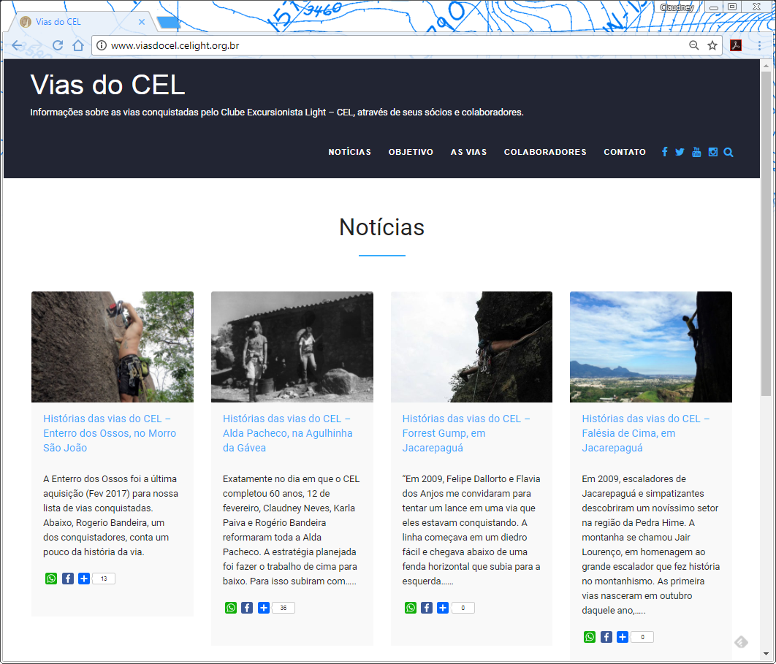
Objetivo

Slide 12
Objetivo

Slide 13
Objetivo

Slide 14
Objetivo

Slide 15
O início
? – Sugestão de catalogação
2012 – Claudinha Gonçalves e Lucas Figueira compraram a ideia
2014 – Início dos trabalhos com Karla Paiva
2016 – Lista de vias no site para comemorações dos 60 anos do CEL
2017... – Complemento de dados e novas conquistas

Slide 16
Compra de proteções
PROTEÇÃO | QUANTIDADE | VALOR
Grampo | 20 | R$ 140,00
Chapeleta simples | 67 | R$ 536,00
Chapeleta dupla | 22 | R$ 308,00
Chapeleta pingo | 15 | R$ 82,50
Parabolt | 150 | R$ 475,50
TOTAL |  | R$ 1.542

Slide 17
Colaboradores
Angela Vargas Arthur Solleiro Claudinha Gonçalves Claudney Neves Dalton Chiarelli Fernando Araújo Felipe Dallorto Flavia dos Anjos Gabriel Ferreira Guilherme Silva
Gustavo Silvano Hernande “Carlão” Leandro do Carmo Karla Paiva Lucas Figueira Paulo Ney Lyra de Moraes Pedro Bugim Ricardo Barros Rogério Bandeira

Slide 18
Nesse meio tempo
Meajudy
Carnaval em Santa Teresa
Santa Trepadeira
Enterro dos Ossos
Copacabanensis
Passagem para Bogotá
Via em Guaratiba do Rogério Bandeira e André Ilha
Via Didática

Slide 19
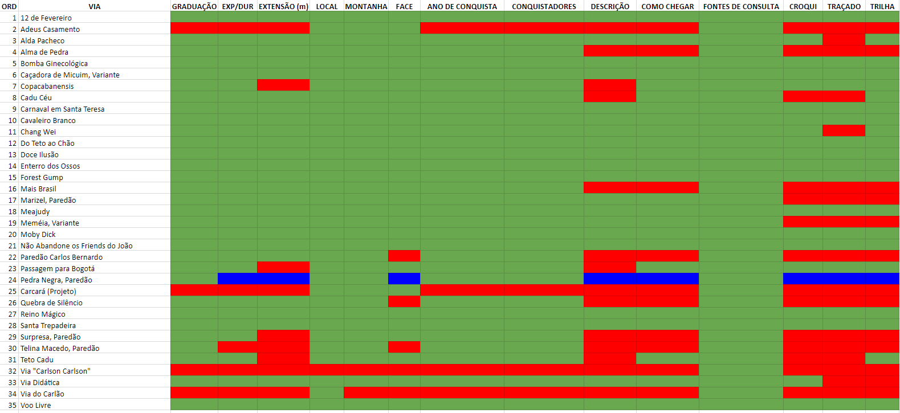
Resumo

Slide 20
E pra finalizar...
O projeto é um trabalho contínuo
Pertence ao Clube Excursionista Light
Doações de vias podem ser aceitas
Críticas, sugestões e relatos são muito bem-vindos em www.viasdocel.celight.org.br
Mão de obra e shepas também são aceitos com prazer
Caso repitam alguma, não deixem de marcar suas fotos com #ViasdoCEL nas redes sociais.

Slide 21
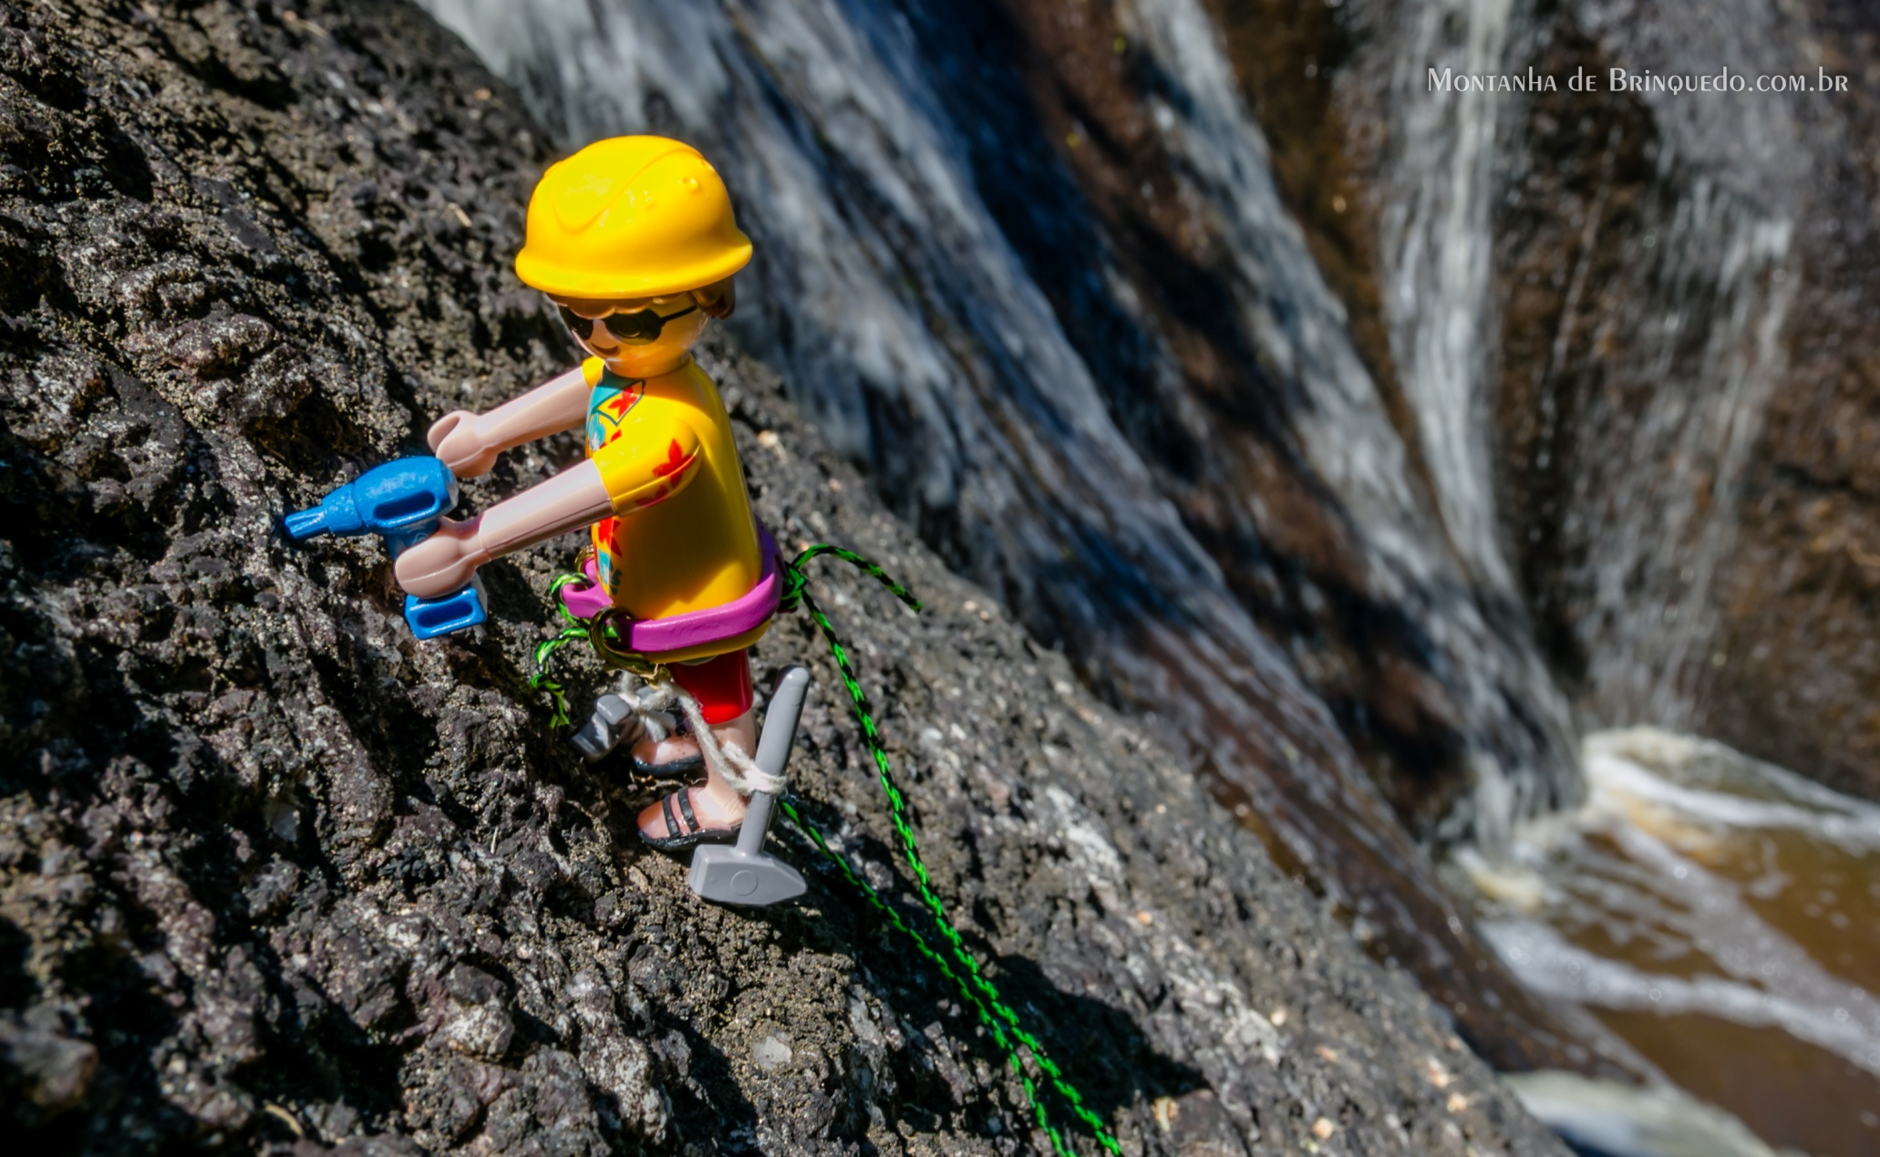
E pra finalizar...
Boas escaladas e não esqueçam da nossa história!

